Slide 1
Chào mừng mọi người đến với phần thuyết trình của nhóm mình
Phan Hữu Quyết – Trần Duy Hoàng – Trần Khánh Linh

Slide 2
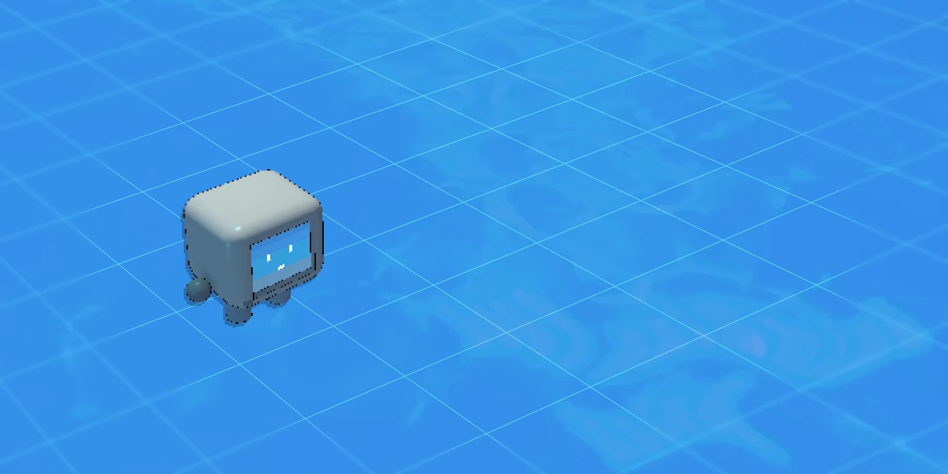

Slide 3
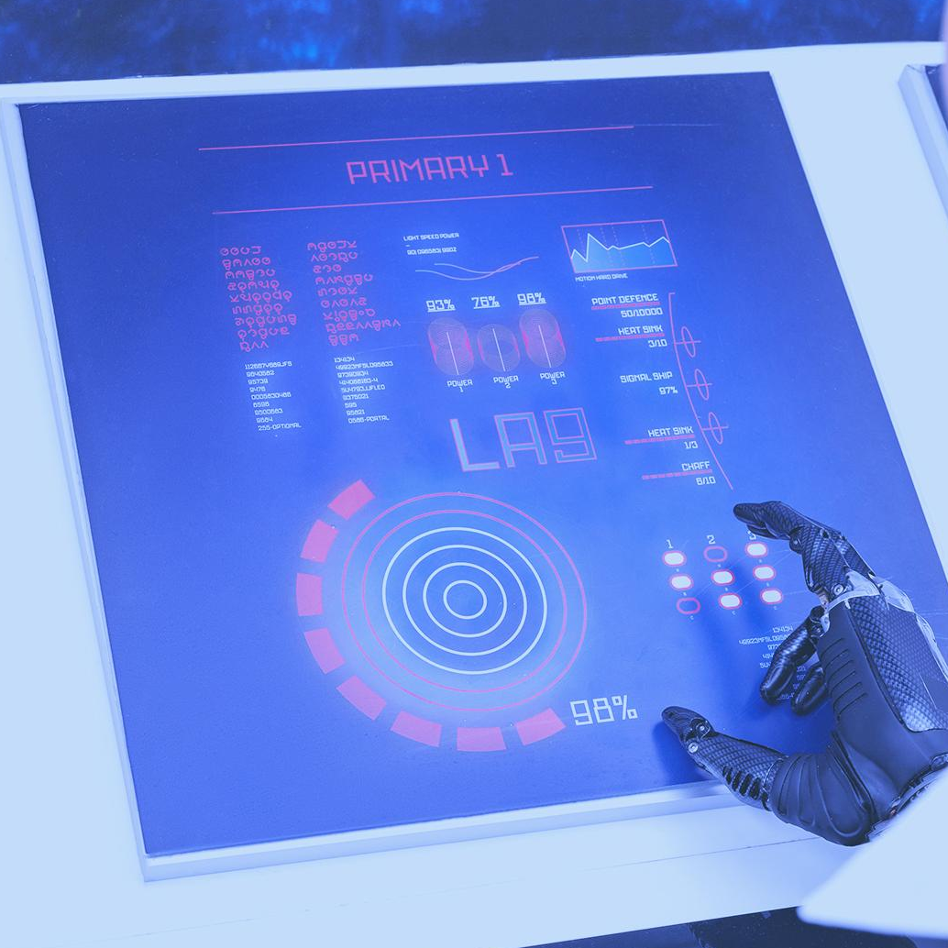
Chủ đề : Trí tuệ nhân tạo AI
Nội dung các phần :
I. Khái niệm của trí tuệ nhân tạo
II. Lịch sử của trí tuệ nhân tạo
III. Lợi ích của trí tuệ nhân tạo
IV. Nguy hiểm của trí tuệ nhân tạo

Slide 4
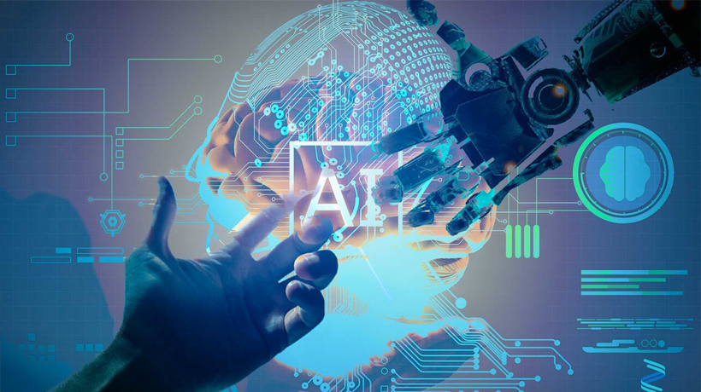
I. Khái niệm của trí tuệ nhân tạo

Slide 5
I. Khái niệm :
- Trí tuệ nhân tạo – AI ( Artificial Intelligence ) là trí thông minh được thể hiện bằng máy móc, trái ngược với trí thông minh tự nhiên của con người, có khả năng bắt chước chức năng nhận thức, tiếp thu kiến thức của con người.
- Trí tuệ nhân tạo này do con người lập trình ra với mục đích tự động hóa các hành vi thông minh như con người, từ đó cắt giảm bớt nhân công là con người và có tính chuẩn xác cao hơn.

Slide 6
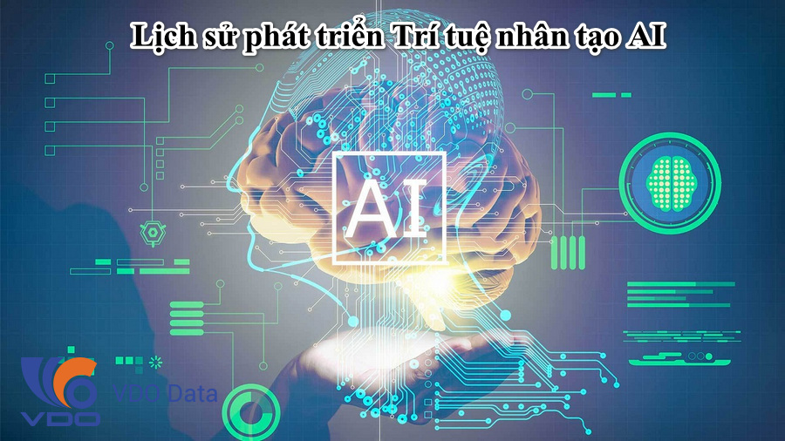
II. Lịch sử của trí tuệ nhân tạo

Slide 7
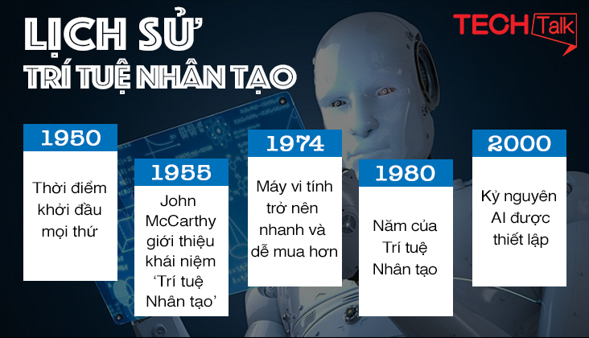
- 1950: Alan Turing xuất bản “Computing Machinery and Intelligence” – Máy tính và trí thông minh, đề xuất Thử nghiệm Turing, một phương pháp để xác định xem một máy tính có thông minh hay không. - 1955: John McCarthy và đồng nghiệp đã tạo ra một đề xuất cho hội thảo về “trí tuệ nhân tạo”. Năm 1956 khi hội thảo diễn ra, sự ra đời chính thức của cụm từ này là do McCarthy.
- 1974-1980: Thời kì này của “Mùa đông AI đầu tiên”
Năm 1980- 1988: Sự phát triển nhanh chóng của trí tuệ nhân tạo đang được tiếp tục
Năm 2000 – 2010 : AI có xu hướng đi lên và phát triển mạnh mẽ

Slide 8
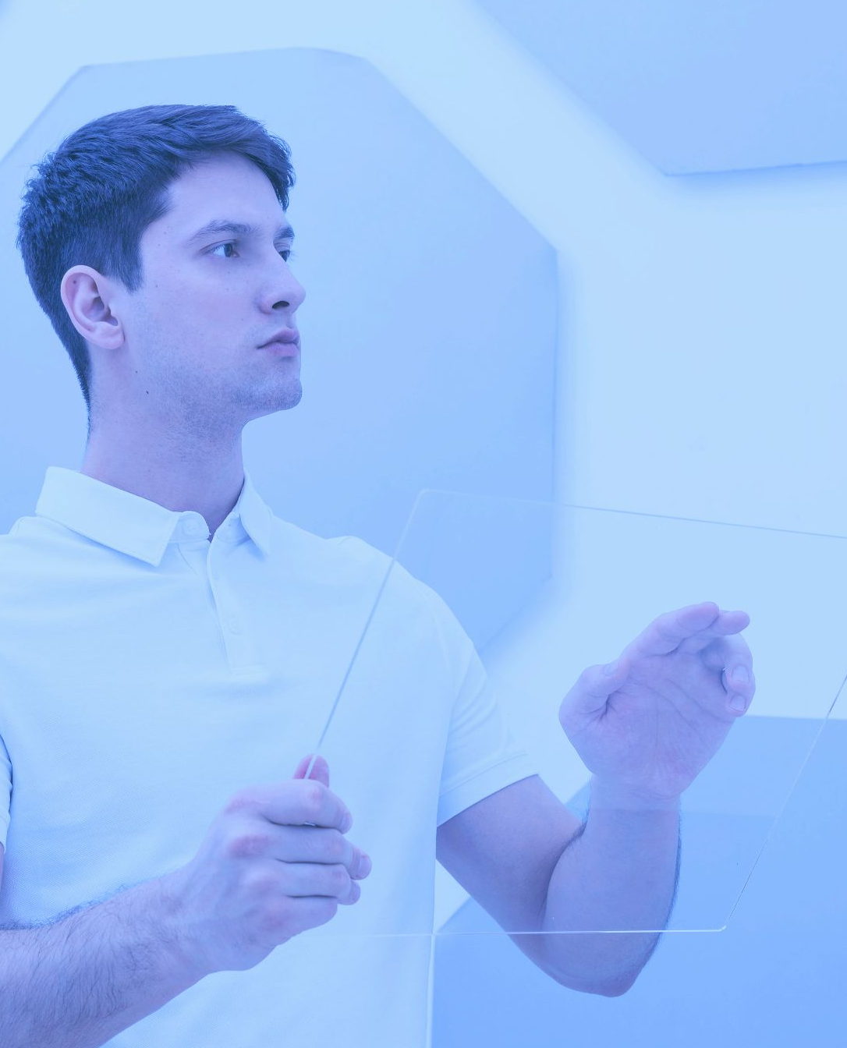
III. Ưu điểm của AI
O3

Slide 9
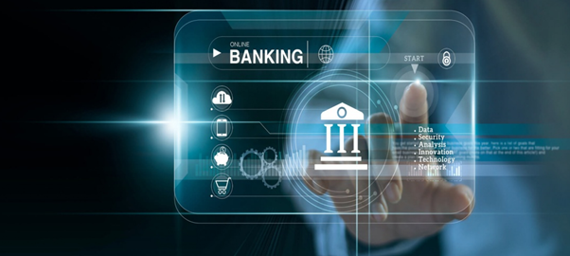
1. AI trong hệ thống ngân hàng tài chính
- Các ngân hàng, tổ chức tài chính đang sử dụng AI trong việc xử lí các hoạt động tài chính, tiền đầu tư và cổ phiếu, quản lí các tài sản khác nhau.

Slide 10
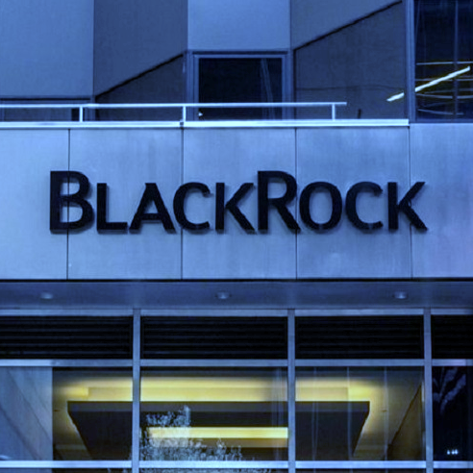

Các dẫn chứng tiêu biểu:
Tập đoàn Blackrock
Ngân hàng UBS

Slide 11
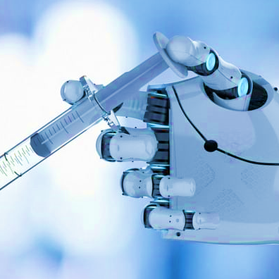
2. AI trong y học
- AI được sử dụng như một trợ lí chăm sóc sức khỏe cá nhân, chúng được sử dụng cho nghiên cứu và phân tích.

Slide 12
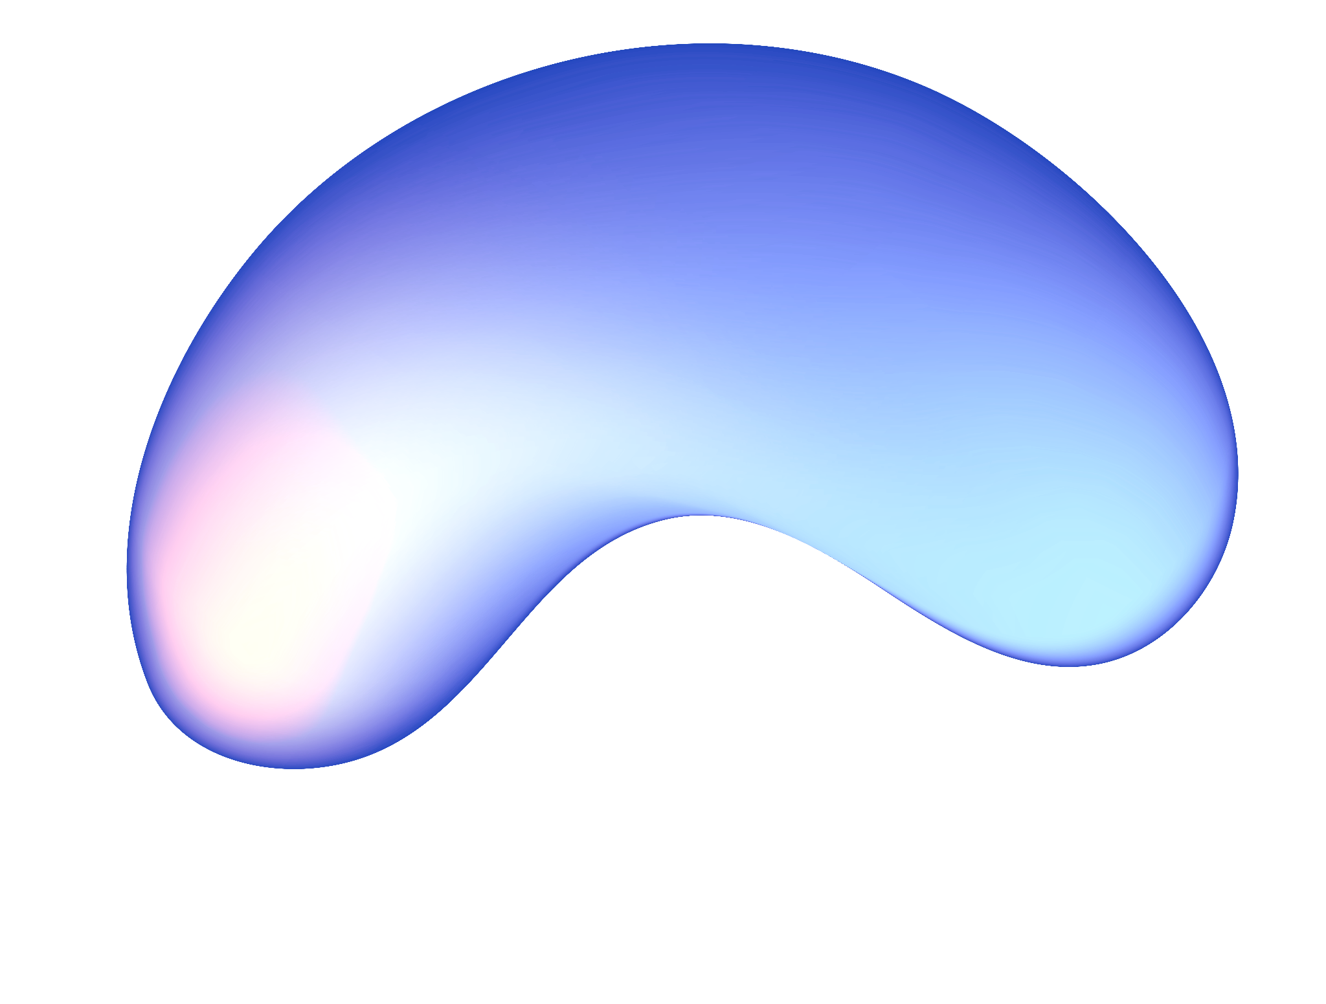
AI trong y học
Bệnh nhân có thể dùng các app chụp hình và điền thông tin gửi lên hệ thống
Các thiết bị theo dõi sức khỏe có thể đeo được ngày càng trở nên phổ biến

Slide 13
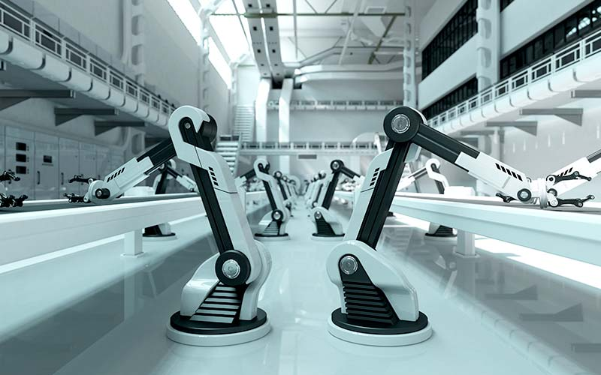
3. AI trong ngành công nghiệp nặng
AI được sử dụng như những robot có thể thay thế thực hiện các hoạt động của con người. Chúng còn được sử dụng để trích xuất dữ liệu chính xác phục vụ cho việc ra quyết định.

Slide 14
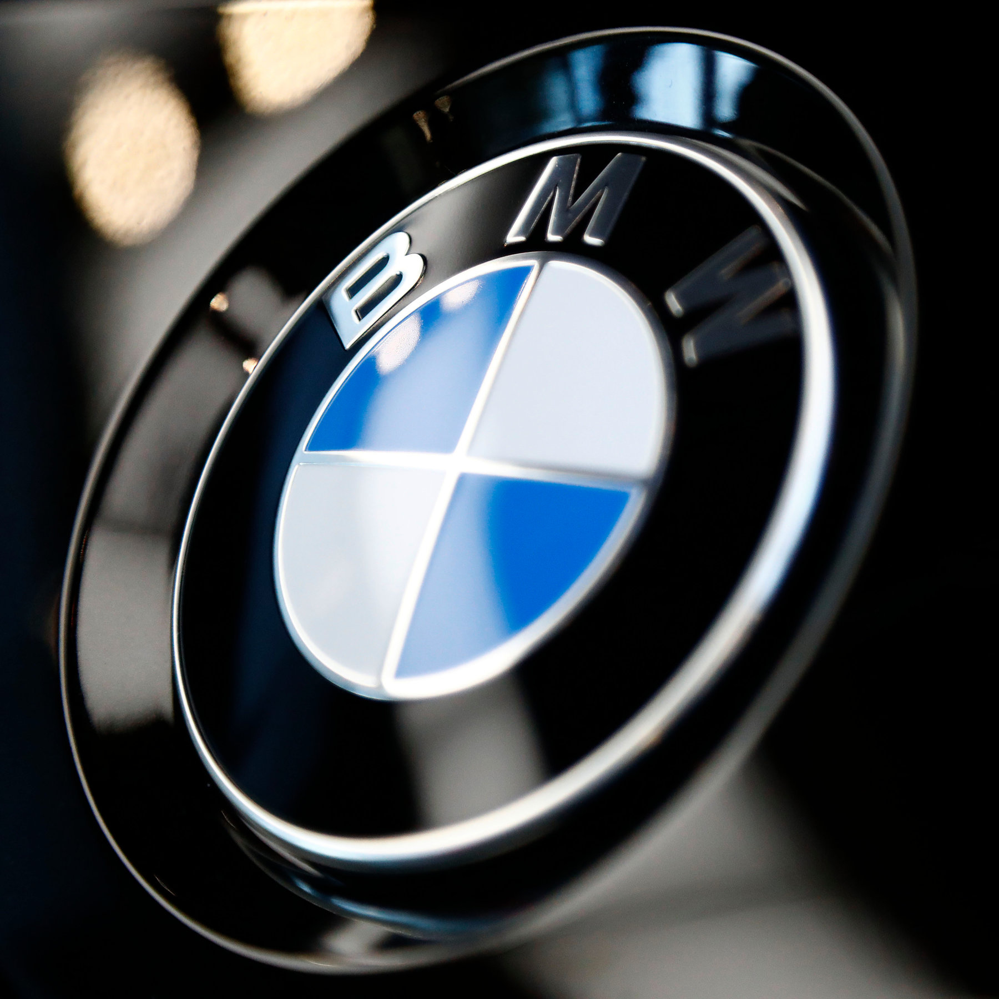

AI trong ngành công nghiệp nặng
Tập đoàn BMW sử dụng AI cho việc đánh giá dây chuyền sản xuất
Bộ phận hàng hải của Caterpillar đang tiết kiệm 400 nghìn đô la Mỹ trên từng con tàu mỗi năm sau khi ứng dụng AI vào việc phân tích dữ liệu

Slide 15
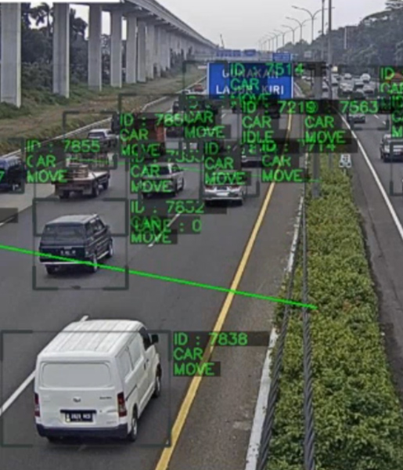
4. AI trong việc quản lí giao thông
Việc ứng dụng trí tuệ nhân tạo trong quản lí giao thong đã được áp dụng tại rất nhiều thánh phố lớn trên thế giới như Mỹ, Hàn Quốc,… các thành phố lớn ở Châu Âu

Slide 16
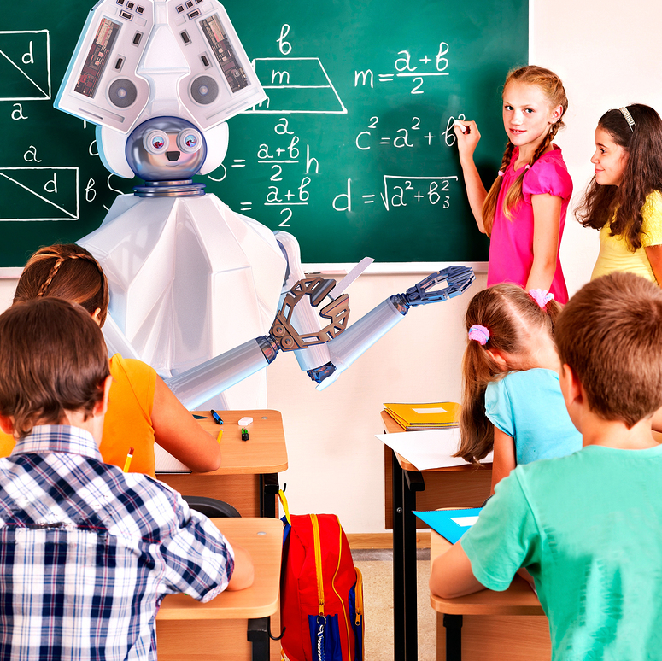
5. AI trong giáo dục
- Hiện nay, khi trí tuệ nhân tạo dần thâm nhập vào cuộc sống, việc dạy học trở nên hiệu quả hơn nhờ sự hỗ trợ từ các app công nghệ AI được đánh giá là hot nhất hiện nay.

Slide 17

AI trong giáo dục
+ “Grammarly” - phần mềm kiểm tra lỗi chính tả và ngữ pháp tiếng Anh, là một trong những sản phẩm hình thành dựa trên công nghệ AI và “Xử lý ngôn ngữ tự nhiên”.

Slide 18
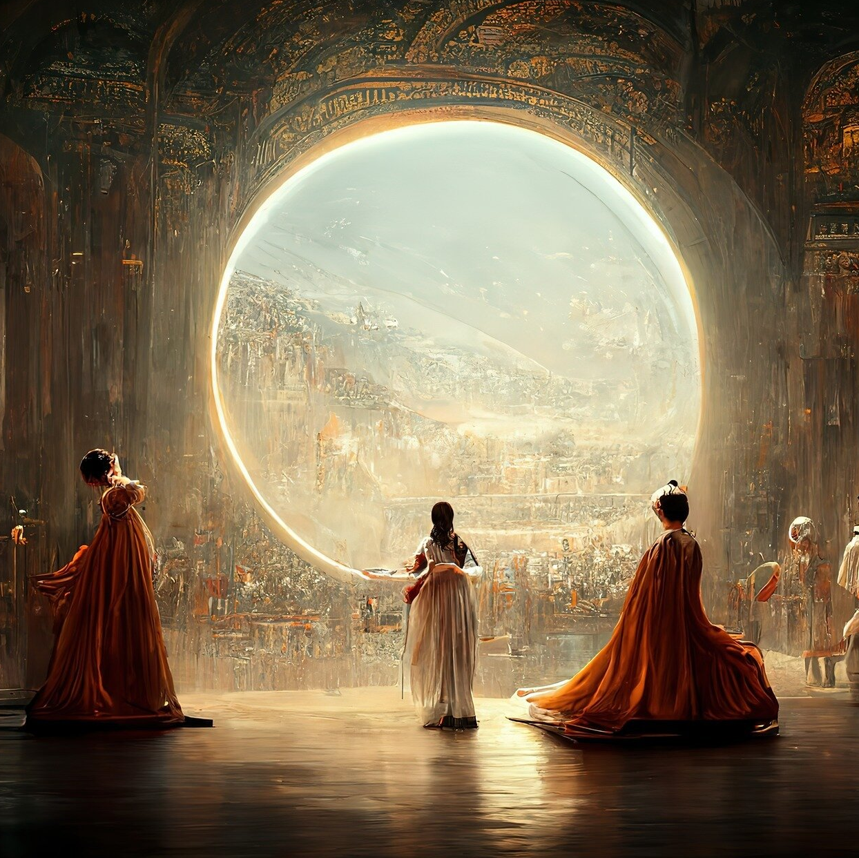
6. AI trong nghệ thuật
Các nhà phát triển đã tạo ra được các phần mềm AI có khả năng tạo ra kiệt tác nghệ thuật ngang tầm con người

Slide 19
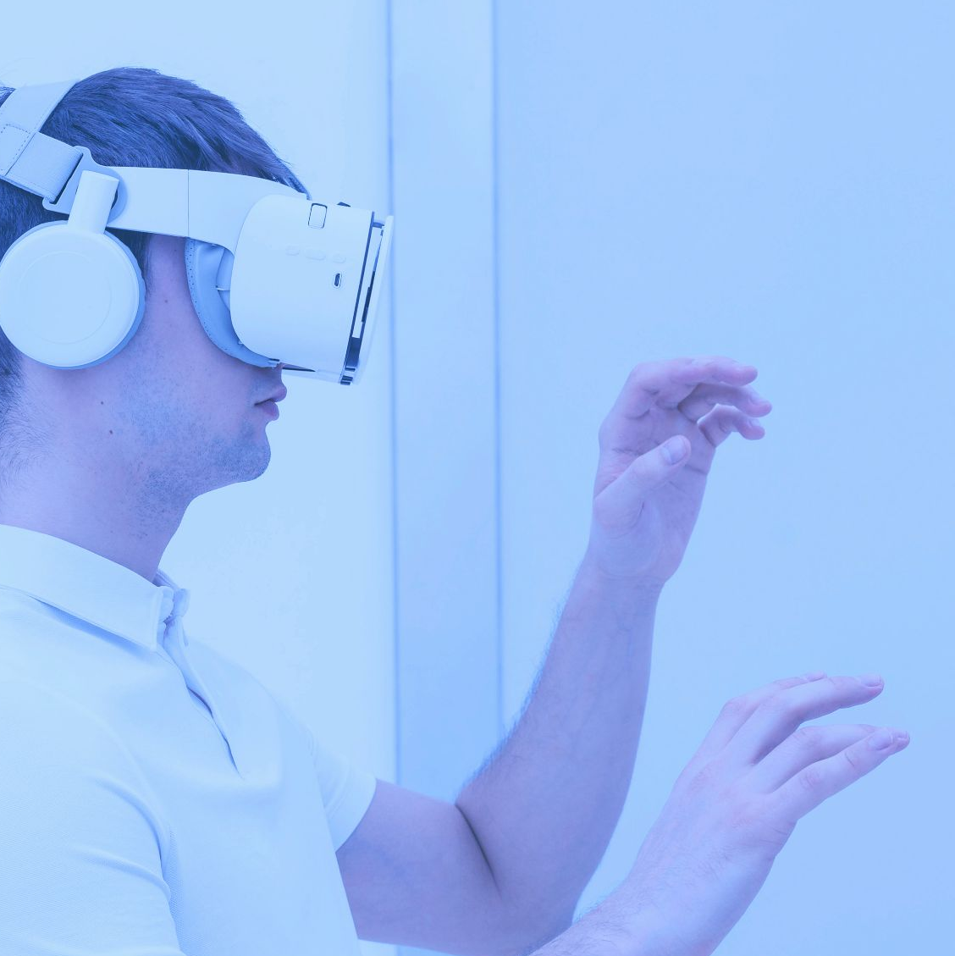
IV. NGUY HIỂM CỦA TRÍ TUỆ NHÂN TẠO

Slide 20
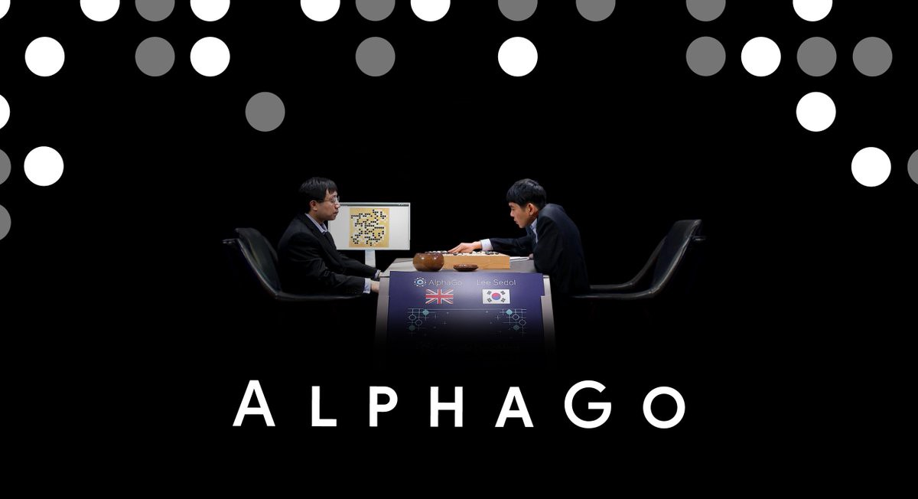
AI có khả năng vượt xa trí tuệ của con người . Nó luôn hiểu rõ từng bước đi để có sự chuẩn bị chắc chắn
Câu chuyện phần mềm AlphaGo đánh bại huyền thoại cờ vây thế giới

Slide 21

AI không cần đến sự điều khiển của con người mà chính nó có thể tự kiểm soát

Slide 22
AI có thể được bị lợi dụng cho mục đích cá nhân hoặc mục đích chính trị, gây ra hiểu lầm lớn

Slide 23
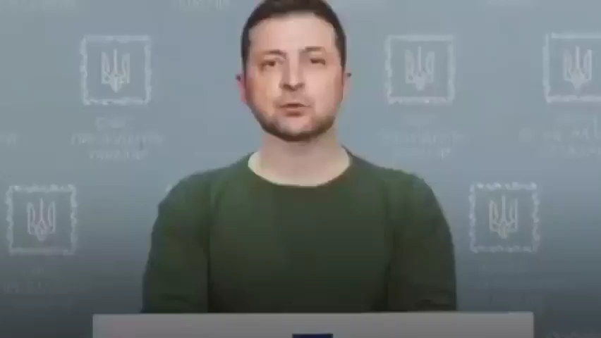

Slide 24
CẢM ƠN MỌI NGƯỜI ĐÃ LẮNG NGHE PHẦN THUYẾT TRÌNH CỦA CHÚNG MÌNH

